Slide 1
Bài 2:
Các quy tắc an toàn trong phòng thực hành vật lí

Slide 2
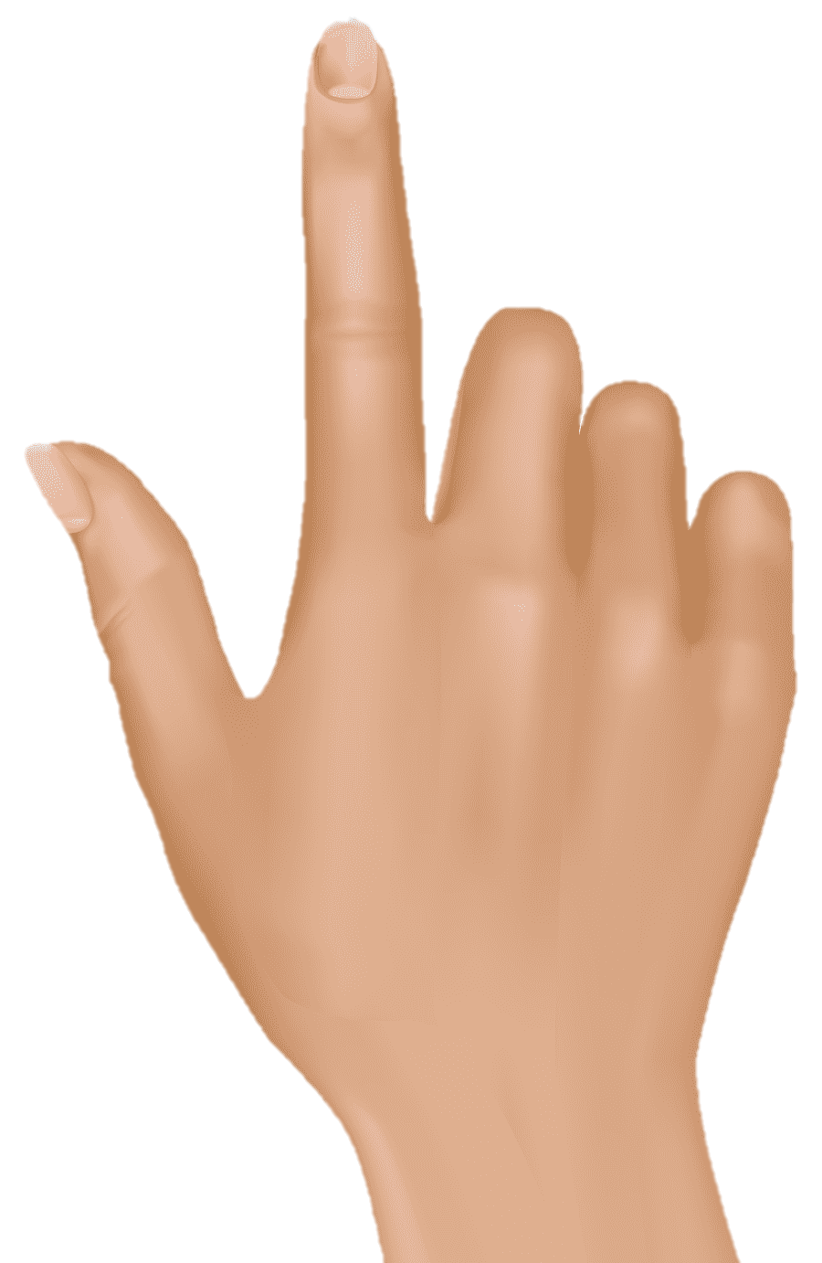
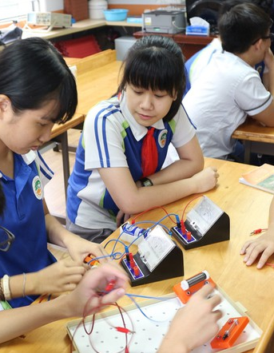
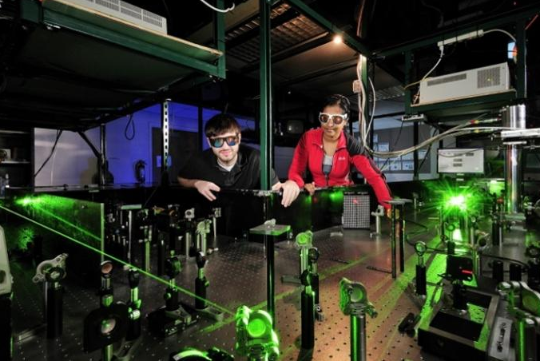
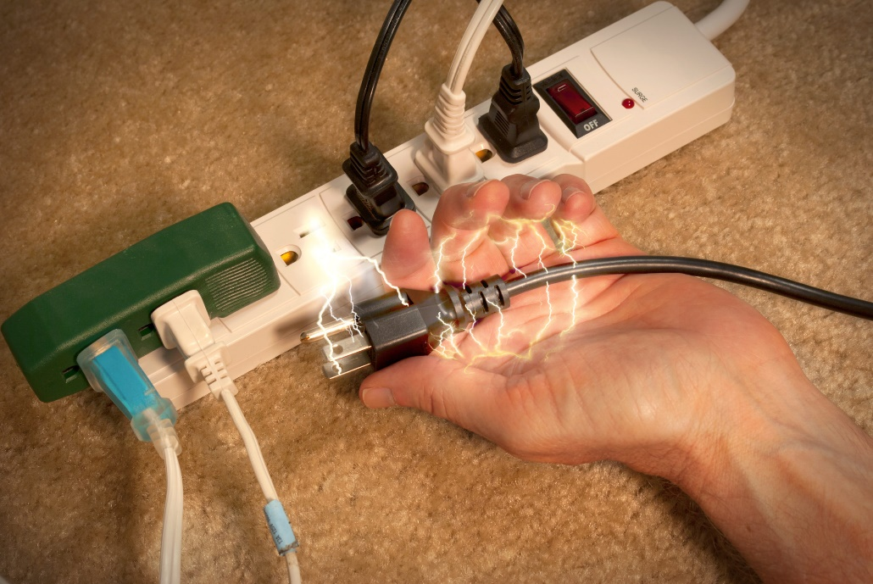
Khởi động
Khi làm thí nghiệm cần đảm bảo người làm thí nghiệm không gặp nguy hiểm, đồ dùng, thiết bị không bị hư hỏng, cháy nổ. Làm thế nào để đảm bảo an toàn trong khi tiến hành thí nghiệm?

Slide 3
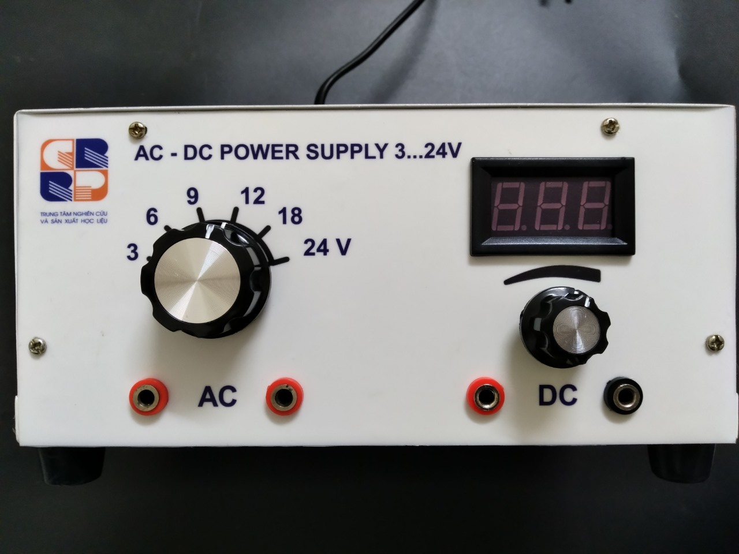
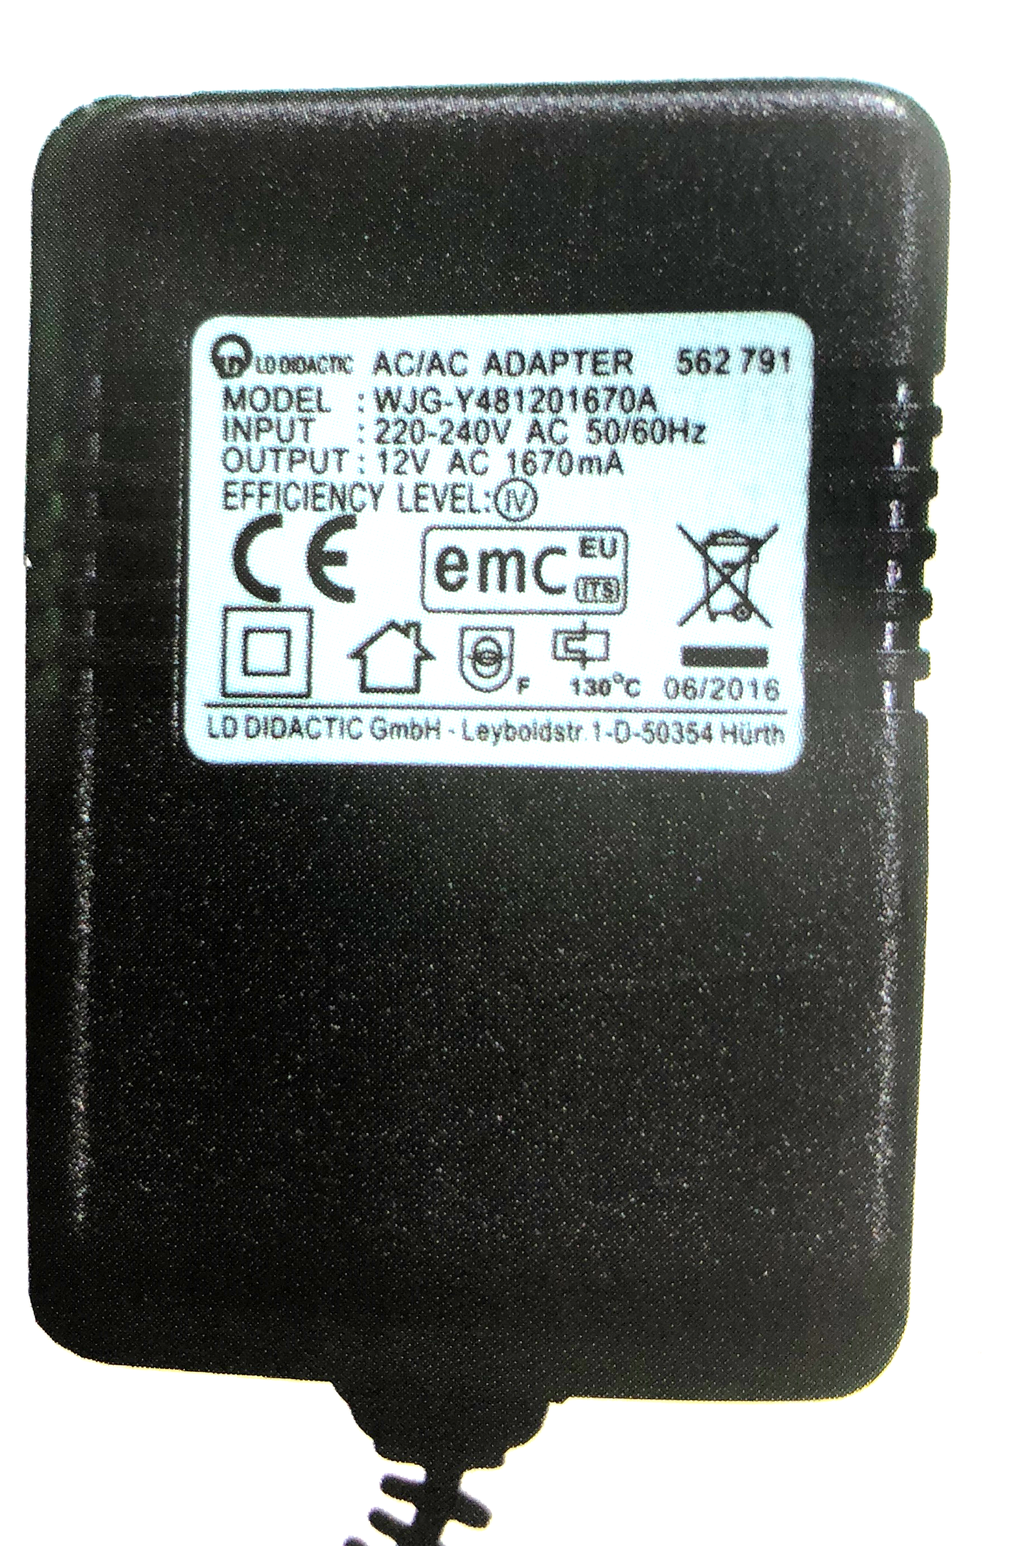
I
An toàn khi sử dụng thiết bị thí nghiệm
1. Sử dụng các thiết bị điện
Trong số các thí nghiệm vật lí phổ thông thì các thiết bị sử dụng điện có nguy cơ mất an toàn cao nhất. Cần quan sát kĩ các kí hiệu và nhận thông số trên thiết bị để sử dụng đúng chức năng, đúng yêu cầu kĩ thuật.
a) Máy biến áp
b) Bộ chuyển đổi điện áp
Hai loại thiết bị cung cấp nguồn điện.

Slide 4
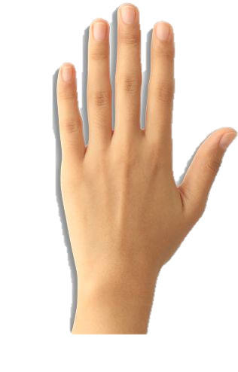
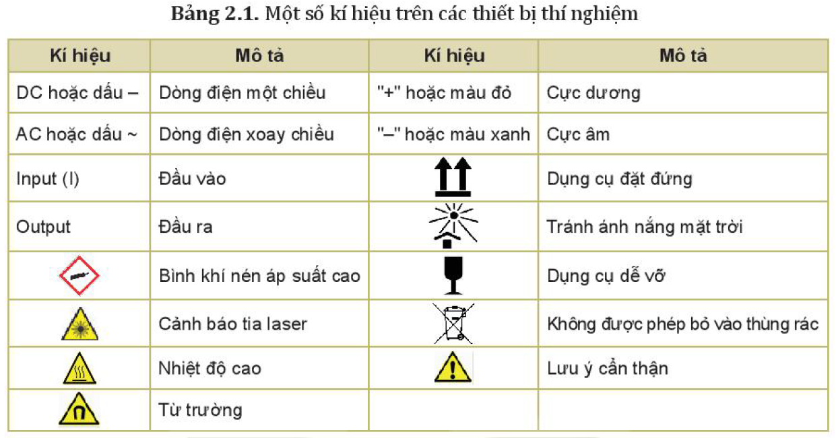
Hoạt động
Hãy quan sát hai thiết bị chuyển đổi điện áp, tham khảo kí hiệu ở Bảng và thảo luận để trả lời các câu hỏi sau:
Chức năng của hai thiết bị là gì? Giống và khác nhau như thế nào?
Bộ chuyển đổi điện áp sử dụng điện áp vào bao nhiêu?
Các điện áp đầu ra như thế nào?
Những nguy cơ nào có thể gây mất an toàn hoặc hỏng các thiết bị khi sử dụng thiết bị.
a) Máy biến áp
b) Bộ chuyển đổi điện áp

Slide 5
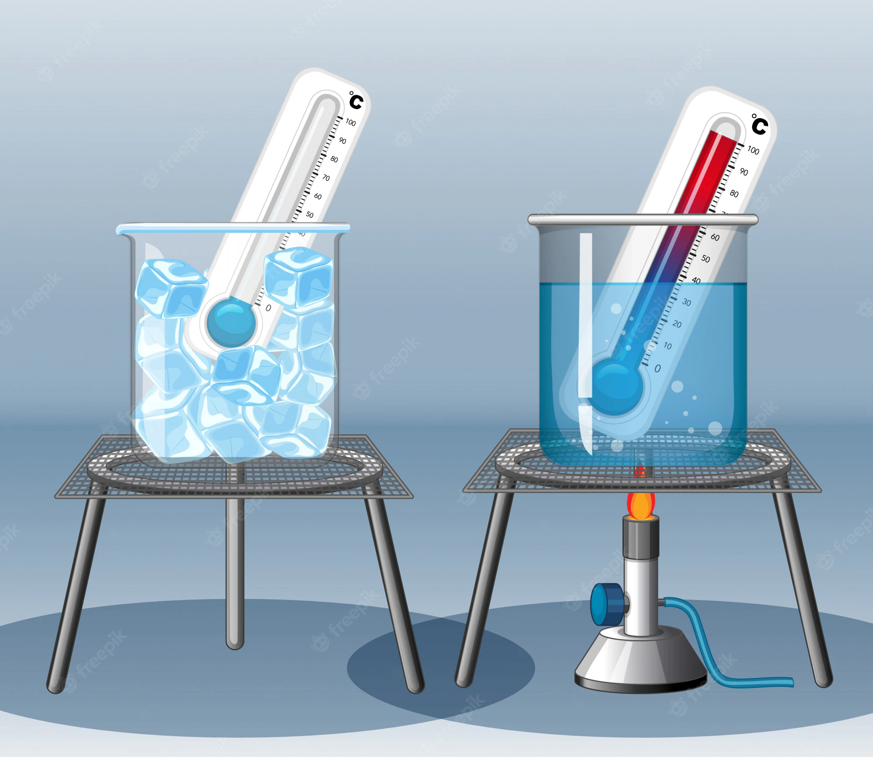
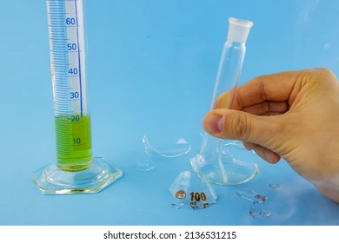
I
An toàn khi sử dụng thiết bị thí nghiệm
2. Sử dụng các thiết bị nhiệt và thủy tinh
Các thiết bị đun nóng có thể gây bỏng với người sử dụng, gây nứt, vỡ các bộ phận làm bằng thủy tinh.

Slide 6
Hoạt động
Quan sát thiết bị thí nghiệm về nhiệt học và cho biết: đặc điểm của các dụng cụ thí nghiệm trong khi tiến hành thí nghiệm để đảm bảo an toàn cần chú ý đến điều gì?

Slide 7
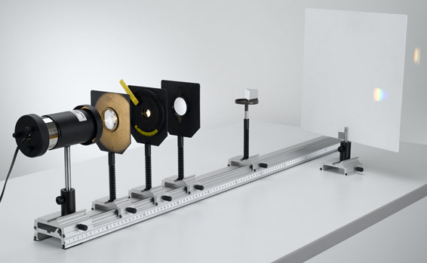
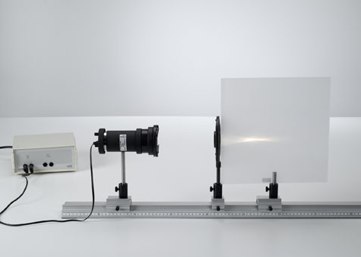
I
An toàn khi sử dụng thiết bị thí nghiệm
3. Sử dụng các thiết bị quang học
Các thiết bị quang học rất dễ mốc, xước, nứt, vỡ và dính bụi bẩn, làm ảnh hưởng đến đường truyền tia sáng và sai lệch kết quả thí nghiệm.

Slide 8
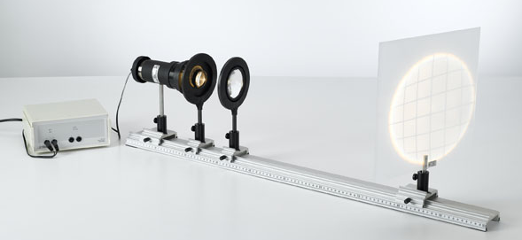
Hoạt động
Quan sát thiết bị thí nghiệm quang hình và cho biết: đặc điểm của các dụng cụ thí nghiệm khi sử dụng và bảo quản thiết bị cần chú ý đến điều gì?
Màn ảnh
Đèn
Thấu kính

Slide 9
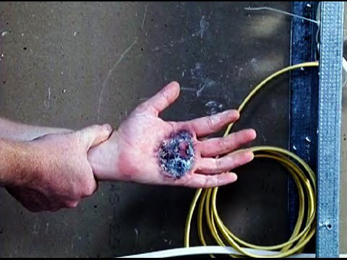
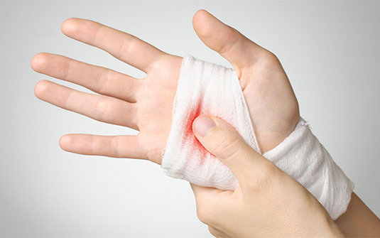
II
Nguy cơ mất an toàn trong sử dụng thiết bị thí nghiệm vật lí
1. Nguy cơ nguy hiểm cho người sử dụng
Việc thực hiện sai thao tác sử dụng các thiết bị có thể dẫn đến nguy hiểm cho người sử dụng..
Bị bỏng khi chập điện hoặc cháy nổ do lửa, hoá chất.
Bị thương khi sử dụng những vật sắc nhọn hoặc thuỷ tinh
tai nạn điện giật thường gây ra hậu quả nghiêm trọng
Khi tiến hành thí nghiệm cần tuân thủ nghiêm ngặt các quy định trong phòng thực hành và hướng dẫn của giáo viên.

Slide 10
Hoạt động
Em hãy quan sát một số hình ảnh và thao tác sử dụng các thiết bị thí nghiệm và dự đoán xem có những nguy cơ nào có thể gây nguy hiểm trong phòng thực hành vật lí. Kể thêm những thao tác sử dụng thiết bị thí nghiệm khác có thể gây nguy hiểm trong phòng thực hành.
Một số thao tác có thể gây mất an toàn khi sử dụng thiết bị thí nghiệm

Slide 11
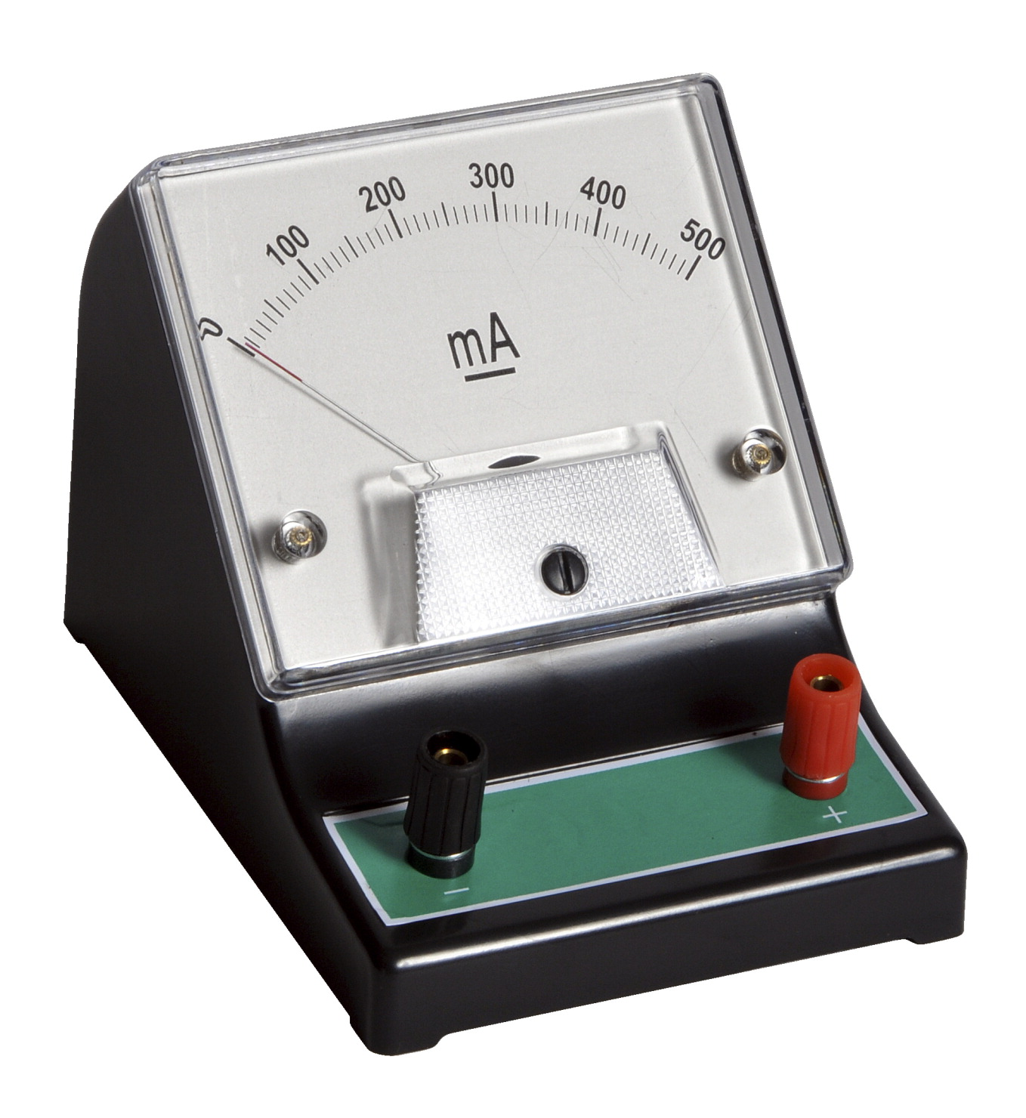
II
Nguy cơ mất an toàn trong sử dụng thiết bị thí nghiệm vật lí
2. Nguy cơ hỏng thiết bị đo điện
Khi sử dụng các thiết bị đo điện cần chọn đúng thang đo, không nhầm lẫn khi thao tác để đảm bảo an toàn cho thiết bị đo
Khi sử dụng đồng hồ đo điện đa năng* cần lưu ý:
- Chọn chức năng và thang đo phù hợp.
- Cấu dây đeo vào chốt cắm phù hợp với chức năng đo.
*Đồng hồ đo đa năng: thiết bị đo điện với các chức năng chính là đo điện trở, đo điện áp và đo dòng điện AC, DC),

Slide 12
Câu hỏi
Giới hạn đo của ampe kế ở hình là bao nhiêu? Nếu sử dụng ampe kế để đo dòng điện vượt quá giới hạn đo thì có thể gây ra nguy cơ gì?

Slide 13
Câu hỏi
Điều chỉnh vị trí của kim đo, chọn thang đo và cắm các dây trên đồng hồ đa năng để đo hiệu điện thế, cường độ dòng điện và điện trở như thế nào?
a) Đồng hồ đo điện đa năng kim khung quay
b) Đồng hồ đo điện đa năng hiện

Slide 14
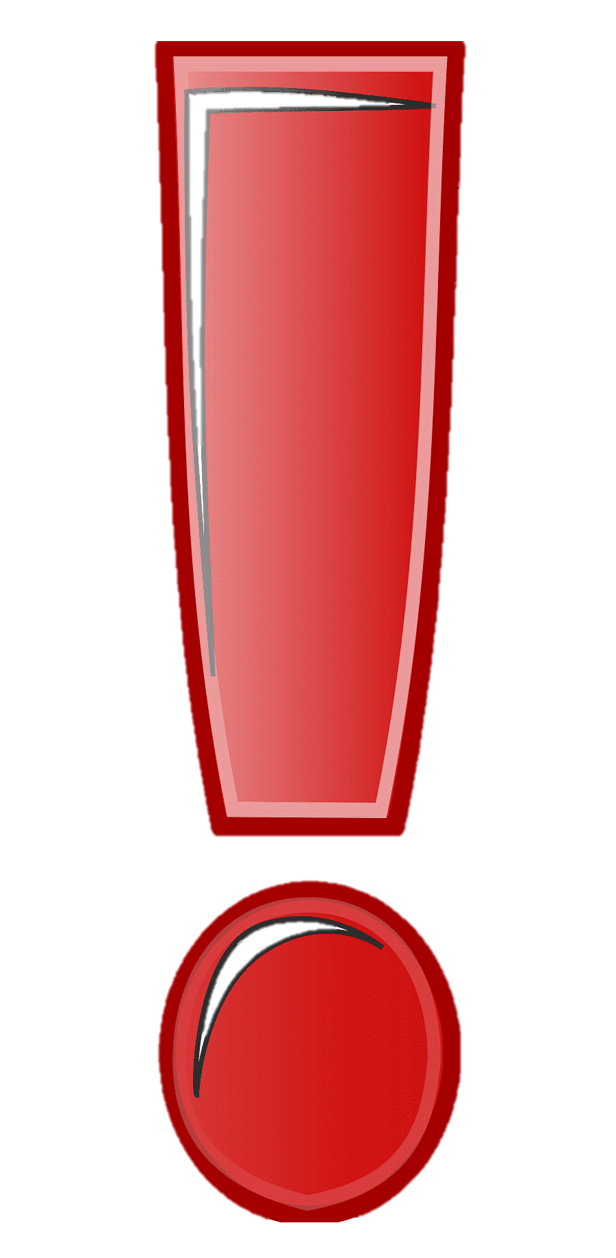
Lưu ý
" Khi phòng thực hành có đám cháy, cần ngắt điện, tổ chức thoát nạn, cứu người, cứu tài sản, chống cháy lan, dập tắt đám cháy.
Một số lưu ý:
- Ngắt toàn bộ hệ thống điện.
Đưa toàn bộ các hoá chất, các chất dễ cháy ra khu vực an toàn.
Không được sử dụng nước dập đám cháy nơi có các thiết bị điện, đám cháy hydrocacbon hoặc các chất lỏng có tỉ trọng nhẹ hơn nước như dầu, cồn,..
Không được sử dụng CO2 để dập tắt đám cháy quần áo trên người hoặc cháy kim loại kiềm như magnesium, các chất cháy có khả năng tách oxygen như peroxide, chlorate, potassium nitrate,...

Slide 15
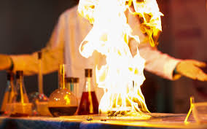
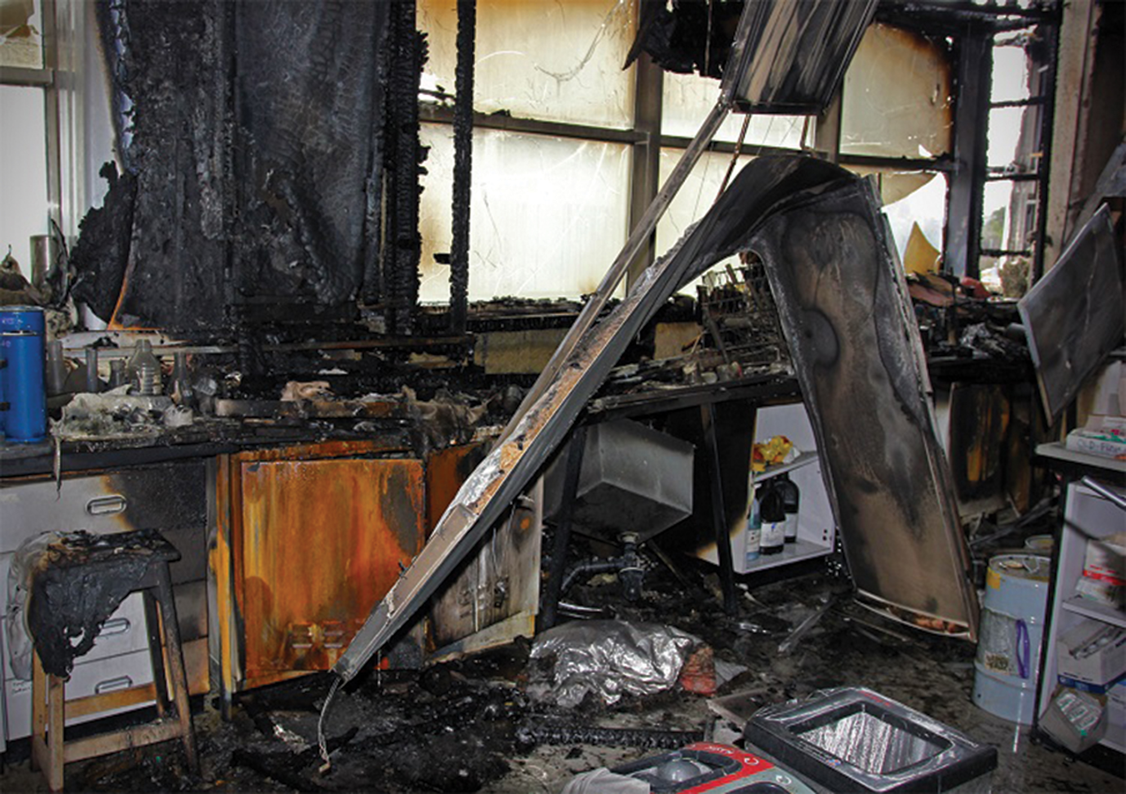
II
Nguy cơ mất an toàn trong sử dụng thiết bị thí nghiệm vật lí
3. Nguy cơ cháy nổ trong phòng thực hành
Khi tiến hành thí nghiệm với các thiết bị điện và những hoá chất, chất dễ cháy nổ trong phòng thực hành cần tuân thủ quy tắc an toàn
Đặc biệt nhất là những quy tắc an toàn về PCCC và an toàn khi sử dụng hoá chất dễ cháy, nổ.

Slide 16
Hoạt động
Em hãy quan sát một số hình ảnh về các thí nghiệm trong hình và dự đoán có những nguy cơ cháy nổ nào có thể xảy ra trong phòng thực hành.
Một số tình huống thực hiện thí nghiệm trong phòng thực hành

Slide 17
III
Quy tắc an toàn trong phòng thực hành
Đọc kĩ hướng dẫn sử dụng thiết bị và quan sát các chỉ dẫn, các kí hiệu trên các thiết bị thí nghiệm.
Kiểm tra cẩn thận thiết bị, phương tiện, dụng cụ thí nghiệm trước khi sử dụng.
Chỉ tiến hành thí nghiệm khi được sự cho phép của giáo viên hướng dẫn thí nghiệm.
Tất công tắc nguồn thiết bị điện trước khi cắm hoặc tháo thiết bị điện
Chỉ cắm dây cắm của thiết bị điện vào ổ cắm khi hiệu điện thế của nguồn điện tương ứng với hiệu điện thế của dụng cụ.
Phải bố trí dây điện gọn gàng, không bị vướng khi qua lại.

Slide 18
III
Quy tắc an toàn trong phòng thực hành
Không tiếp xúc trực tiếp với các vật và các thiết bị thí nghiệm có nhiệt độ cao khi không có dụng cụ bảo hộ.
Không để nước cũng như các dung dịch dẫn điện, dung dịch dễ cháy gần thiết bị điện.
Giữ khoảng cách an toàn khi tiến hành thí nghiệm nung nóng các vật, thí nghiệm có các vật bắn ra, tia laser.
Phải vệ sinh, sắp xếp gọn gàng các thiết bị và dụng cụ thí nghiệm, bỏ chất thải thí nghiệm vào đúng nơi quy định sau khi tiến hành thí nghiệm.

Slide 19
III
Quy tắc an toàn trong phòng thực hành
Các biển báo trong phòng thí nghiệm

Slide 20
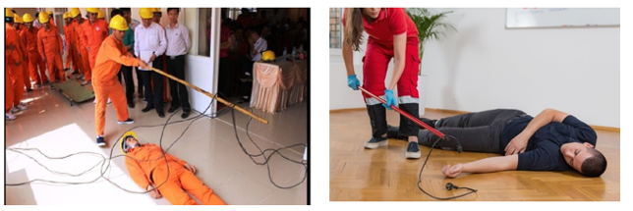
Lưu ý
Khi phát hiện người bị điện giật cần nhanh chóng ngắt nguồn điện hoặc sử dụng vật cách điện để tách người bị nạn ra khỏi nguồn điện.

